Slide 1
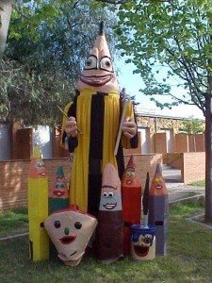

REUNIÓ D’INICI DE CURS
P4

Slide 2
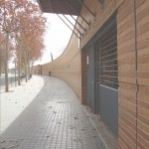
EQUIP DIRECTIU:
DIRECTOR: Sergi Luque
CAP D’ESTUDIS: Jordana Garcia
SECRETÀRIA: Carme Jarque

Slide 3
EQUIP DE MESTRES D’EDUCACIÓ INFANTIL
TUTORA P3 A: Eli Vázquez
TUTORA P3 B: Mireia Gilarte
TUTORA P4 A: Maria Vilajuana
TUTORA P4 B: Ona Jiménez
TUTORA P5 A: Núria Pujó
TUTORA P5 B: Patricia Coma
MÚSICA: Màxim Escribà
ED. ESPECIAL: Ana de la Rosa
REFORÇ: Mercè Isern, Anna Sánchez i Carme Blanchart, Àngels Xena
Coordinadora: Núria Pujó

Slide 4
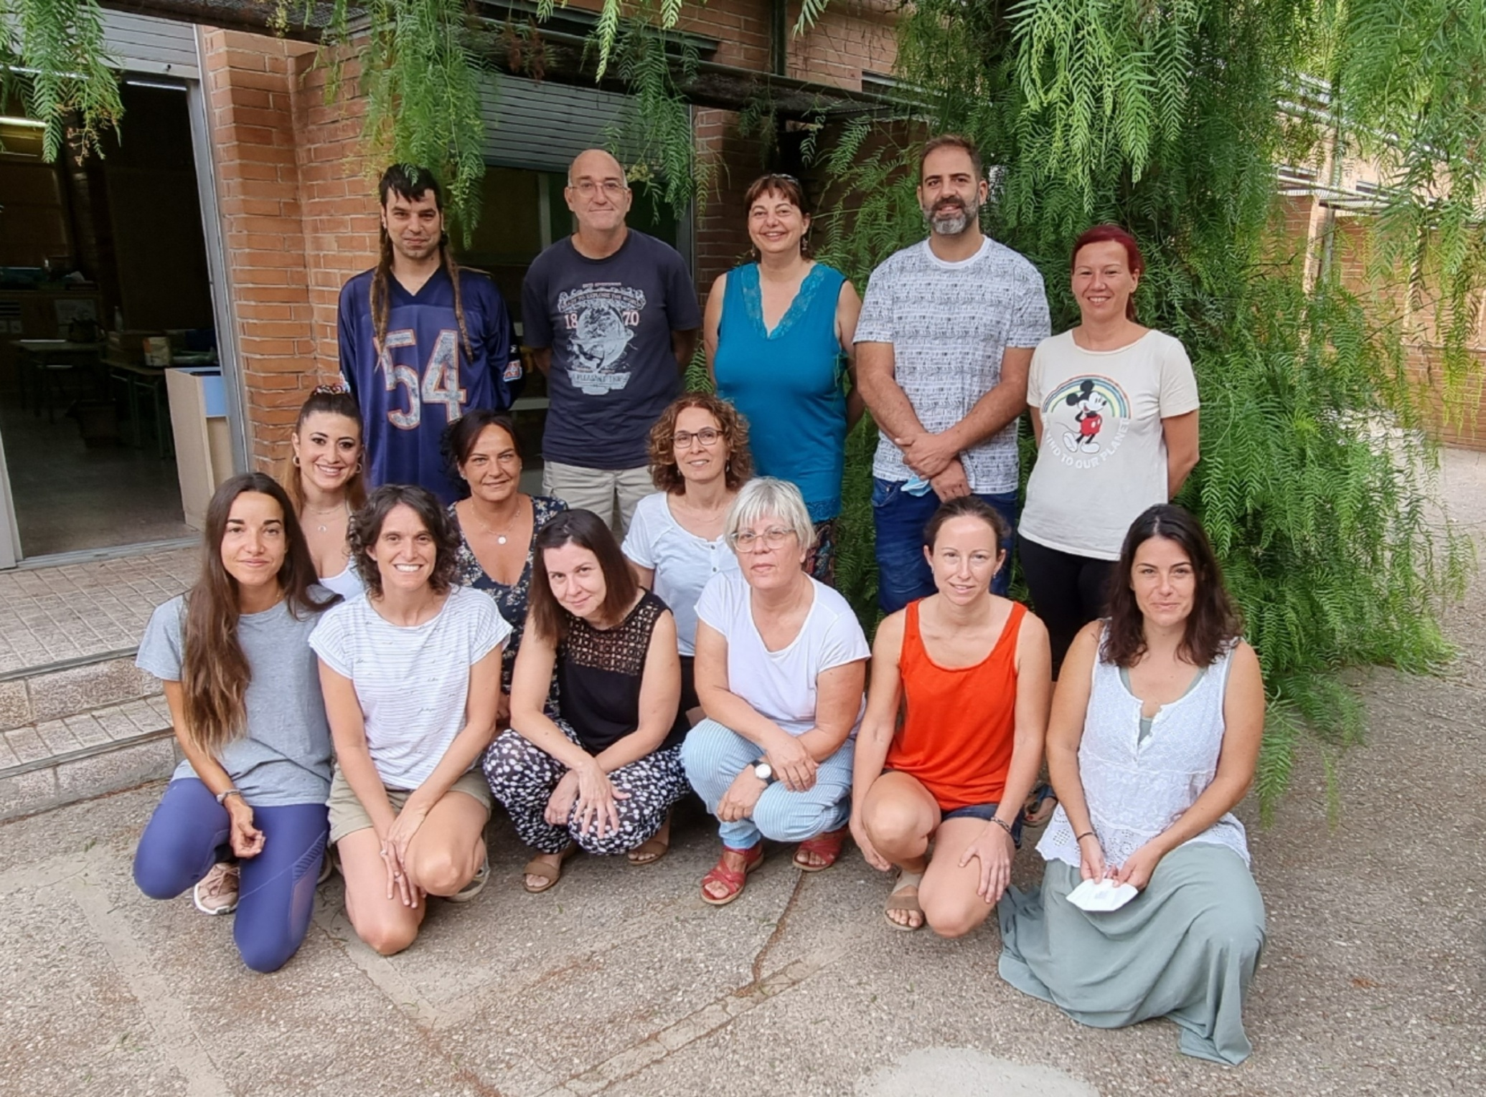
Xavi
Màxim
Jordi
Anna S.
Mireia
Patricia
Maria
Eli
Ona
Ana R.
Mònica
Carme
Núria
Mercè

Slide 5
MESURES COVID-19
PREVENCIÓ D’HIGIENE I SALUT
Distanciament físic
  Entrades i sortides controlades.
  Control de flux de circulació.
  Grups estables.
Higiene de mans
  Mínim 5 cops durant la jornada escolar.
Ventilació constant de l’aula

Slide 6
MESURES COVID-19
Ús de mascareta
  Obligatòria a tots els espais escolars a primària.
  Obligatòria a fora del grup estable a infantil (entrades, sortides i passadissos).
Requisits d’accés al centre educatiu
  Signar la declaració de responsabilitat on ens comprometem a:
      No presentar cap símptoma COVID (malestar general, mal de cap, tos, febre, mal de coll, diarrea i vòmits).
      No haver estat en contacte amb cap cas positiu de COVID en els últims 14 dies.
Control de símptomes
  Control de temperatura en cas de símptomes.
  Espais COVID d’aïllament.

Slide 7
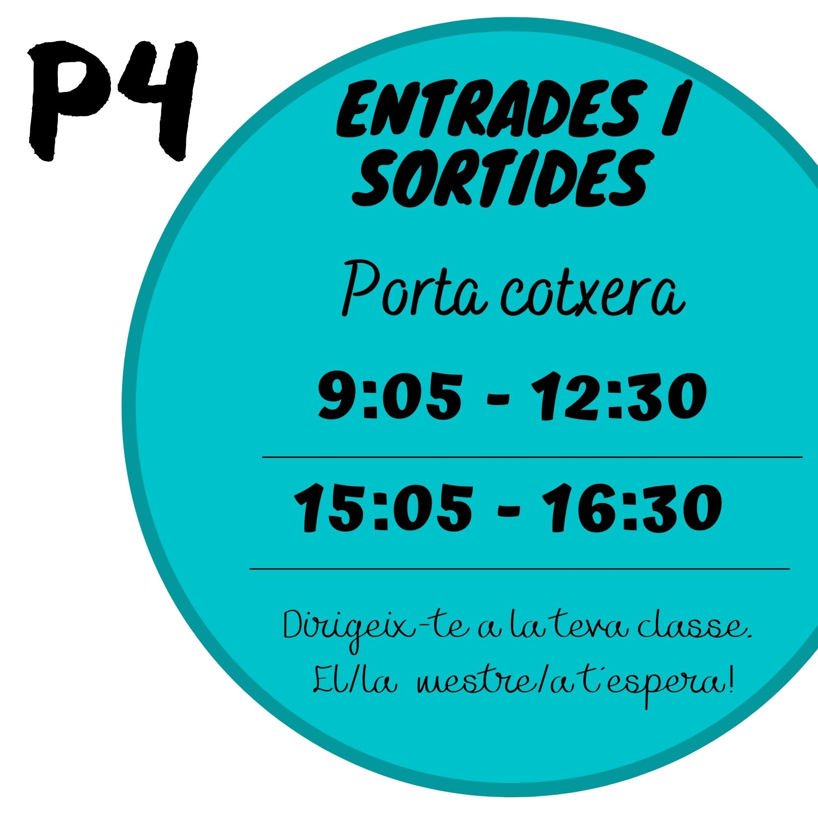
Entrades, sortides i recorregut
Recorregut d’entrada:
Els infants entren per la porta de la cotxera (costat porta infantil), passen pel patí de sorra fins a la palmera i cap a les seves respectives aules.
Sortida: un familiar recollirà l’infant a la porta de l’aula de la terrasseta.

Slide 8
COM ENS COMUNIQUEM
ENTREVISTES I INFORMES
3 informes, un per trimestre.
2 entrevistes al llarg del curs. Les pot sol·licitar la mestra o la família.
El nostre correu per comunicacions :
mvilajua@camidelcros.cat
ojimene5@camidelcros.cat
Les entrevistes són:
            P4 A, dimarts de 15’30 a 16’30h
            P4 B, dimecres de 11’30 a 12’30h

Slide 9
ALTRES VIES DE COMUNICACIÓ
Circulars de l’escola a través de TPV.
Cartellera de l’entrada.
Nodes de l’escola:
      http://agora.xtec.cat/esc-camidelcros
Xarxes socials:
Facebook: Escola Camí del Cros
Twitter: @CamidelCros
Instagram: @camidelcros

Slide 10
ASSISTÈNCIA
En cas d’absència cal portar justificant o justificar-ho a la tutora.
Cal arribar puntualment a l’escola. Es portarà un registre d’absències i retards.
Els horaris d’obertura del centre seran a les 8:55h i a les 14:55h.

Slide 11
ANIVERSARIS I JOGUINES
Aniversaris: per la situació excepcional del COVID-19 NO es pot portar menjar que no sigui comprat.
No es poden donar targetes d’invitació d’aniversaris dins de la classe.
A l’escola NO es poden portar joguines, cromos, vambes de rodes, vambes amb llums, motxilles amb rodes...

Slide 12
HIGIENE I SALUT
Cal venir net a l’escola.
No venir a escola quan tingui: febre, vòmits, mal de cap o de coll, malestar general, dificultats respiratòries, diarrea, erupcions contagioses, polls i llémenes.
Administració de medicaments amb recepta mèdica i autorització signada.
Autorització administració paracetamol (signatura digital).
La cobertura mèdica dels alumnes és la mateixa que la de les famílies.
Si hi ha algun canvi en les al·lèrgies cal informar a la mestra.
Portar una caixa de mocadors de paper, un paquet de tovalloletes i dos rotlles de paper de cuina.
Cal portar cada dia a dins la motxilla una cantimplora d’aigua amb el nom.
Esmorzars a dins d’una carmanyola (marcada amb el nom):
  Dilluns i dimecres entrepà.
  Dimarts i dijous fruita.
  Divendres lliure.

Slide 13
BIBLIOTECA
A l’aula hi haurà disponible una capsa amb llibres que es podran emportar a casa.
Aquest curs intentarem reprendre el servei de biblioteca escolar.
Us recordem que teniu disponibles tots els serveis de la Biblioteca Pompeu Fabra.

Slide 14
ASPECTES A TENIR EN COMPTE
  Recomanem portar roba i calçat còmode i pràctica per venir a l’escola.
  La roba, les motxilles, les carmanyoles i les mascaretes han d’anar marcades amb el nom i curs.
  La motxilla i la carmanyola l’han de poder obrir i tancar sols.
  Els abrics, jaquetes, jerseis i bates han de tenir betes per poder-ho penjar.
  Tingueu present que caldrà portar una bosseta o alguna funda a dins la motxilla per guardar la mascareta.

Slide 15
QUÈ FEM?
A Educació infantil treballem de manera globalitzada, però tenim en compte 3 àrees:
Descoberta d’un mateix i dels altres
Descoberta de l’entorn
Comunicació i llenguatges

Slide 16
COMUNITAT D’APRENENTATGE (Actuacions educatives d’èxit)
GRUPS INTERACTIUS MATEMÀTIQUES I LLENGUA: Quatre grups i quatre activitats diferents amb un mínim de dos mestres a l’aula.
P4A
Grup Interactiu de llengua: DIMARTS 9’15h a 10’30h.
Grup Interactiu de matemàtiques : DIJOUS 15’10h a 16’15h.
P4B
Grup Interactiu de llengua: DIMECRES 9’15h a 10’30h.
Grup Interactiu de matemàtiques: DIMARTS 15’10h a 16’15h.
VOLUNTARIAT: Borsa de voluntaris per grups interactius i sortides.
TERTÚLIES LITERÀRIES DIALÒGIQUES: Lectura de clàssics universals.

Slide 17
COMISSIONS ESCOLA
Tornarem a activar les comissions aquest any.
Comunitat educativa
Infraestructures
Aprenentatges
Convivència
Comissió gestora

Slide 18
SORTIDES
El pagament es farà a través del TPV (recomanem fer-ho per l’aplicació).
Aquest curs el pagament es farà sortida per sortida.
El TPV es tancarà 2 dies abans de cada sortida.
Un cop tancat no s’admetrà cap pagament.
PRIMER TRIMESTRE
Bosc de Can Garí 14-10-21
* Rukimón 20-10-21
Sabre 28-10-21
* Teatre “Com sona?” 3-11-21
SEGON TRIMESTRE
* Teatre “Alma” 1-2-22
* Dijous llarder (subvencionada AMPA) 24-2-22
* Teatre “Com gos i gat” 24-3-22
Turó de Cerdanyola 30-3-22
Passeig a veure mones 5-4-22
* Iluro Park 8-4-22
TERCER TRIMESTRE
Biblioteca (a concretar)
Residència d’avis (a concretar)
* Transports 17-5-22
* La platja 21-6-22

Slide 19
AMPA
Telèfon de l ’ AMPA
616882779
És important que el tingueu gravat a la vostra agenda per tal de poder rebre informació.

Slide 20
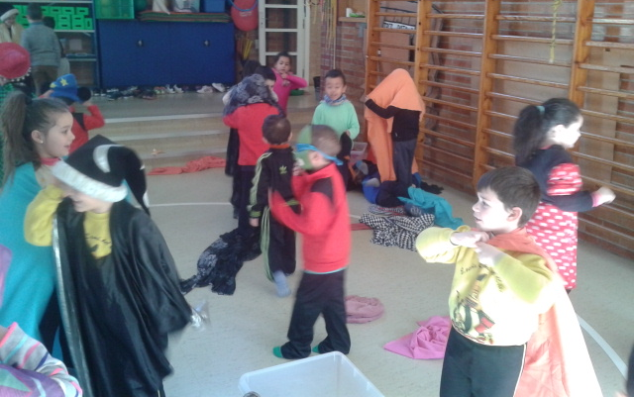
PSICOMOTRICITAT
COM HO FEM?

Slide 21
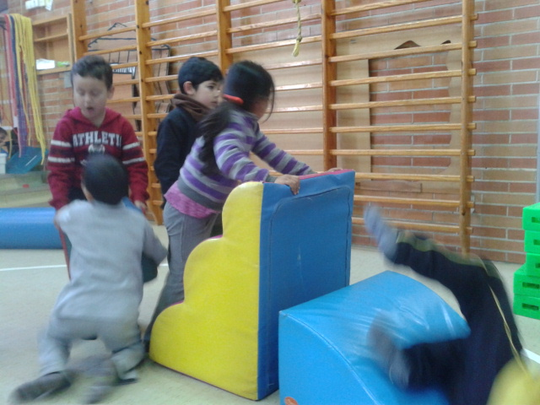
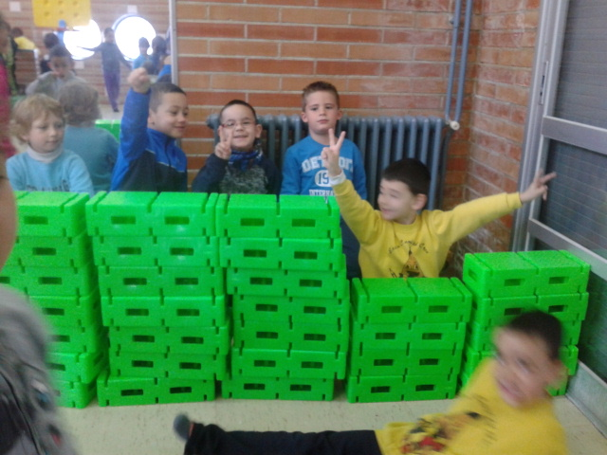

Slide 22
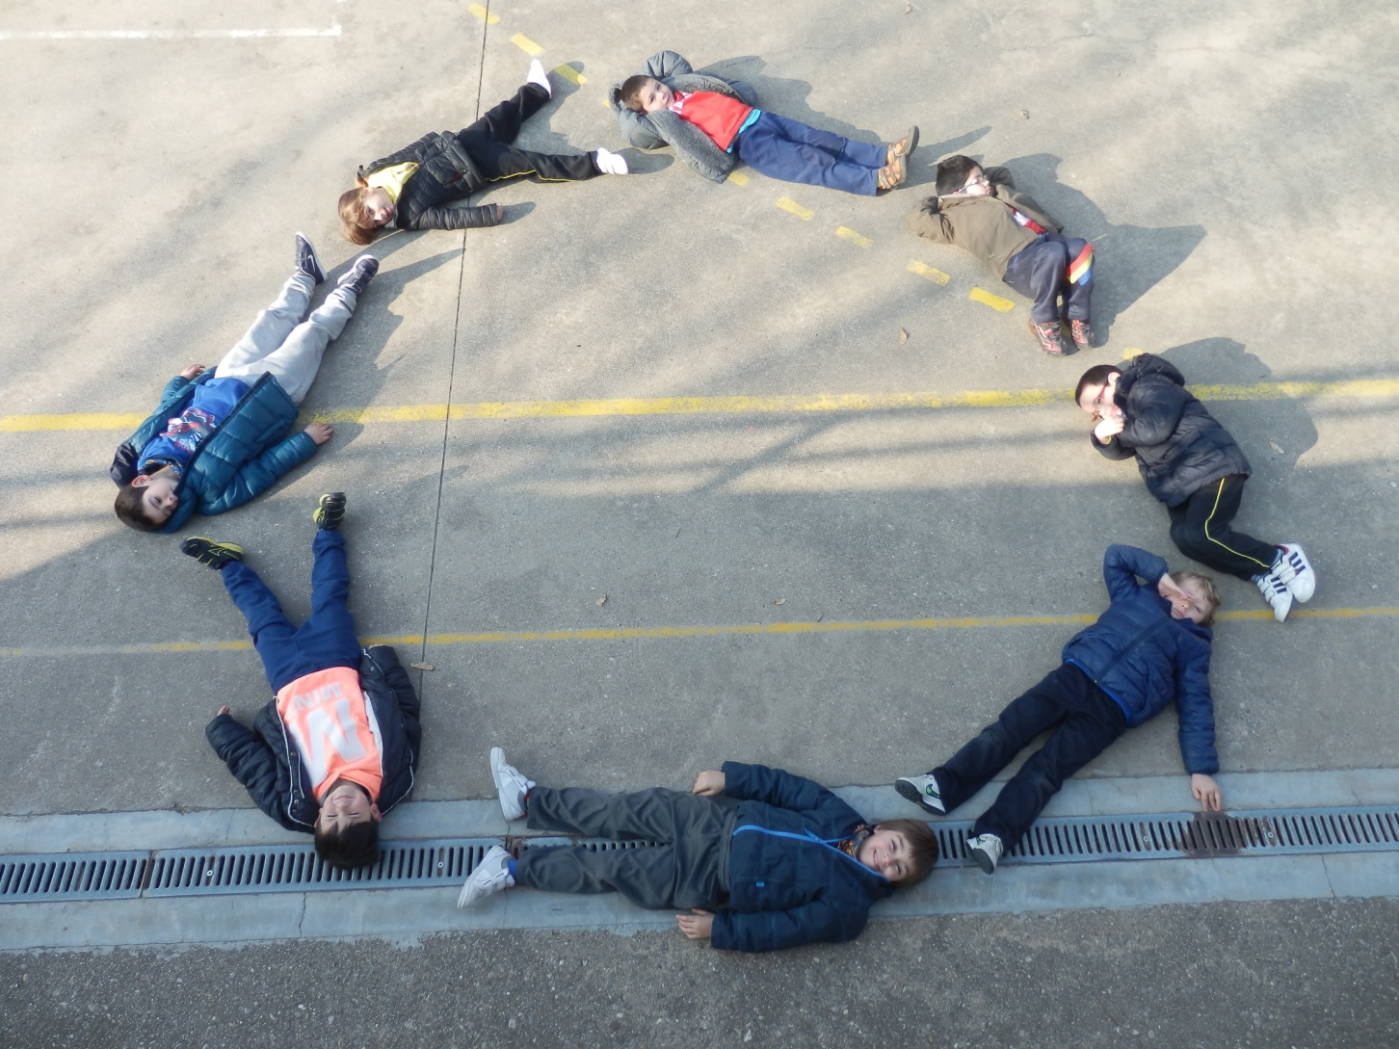

Slide 23
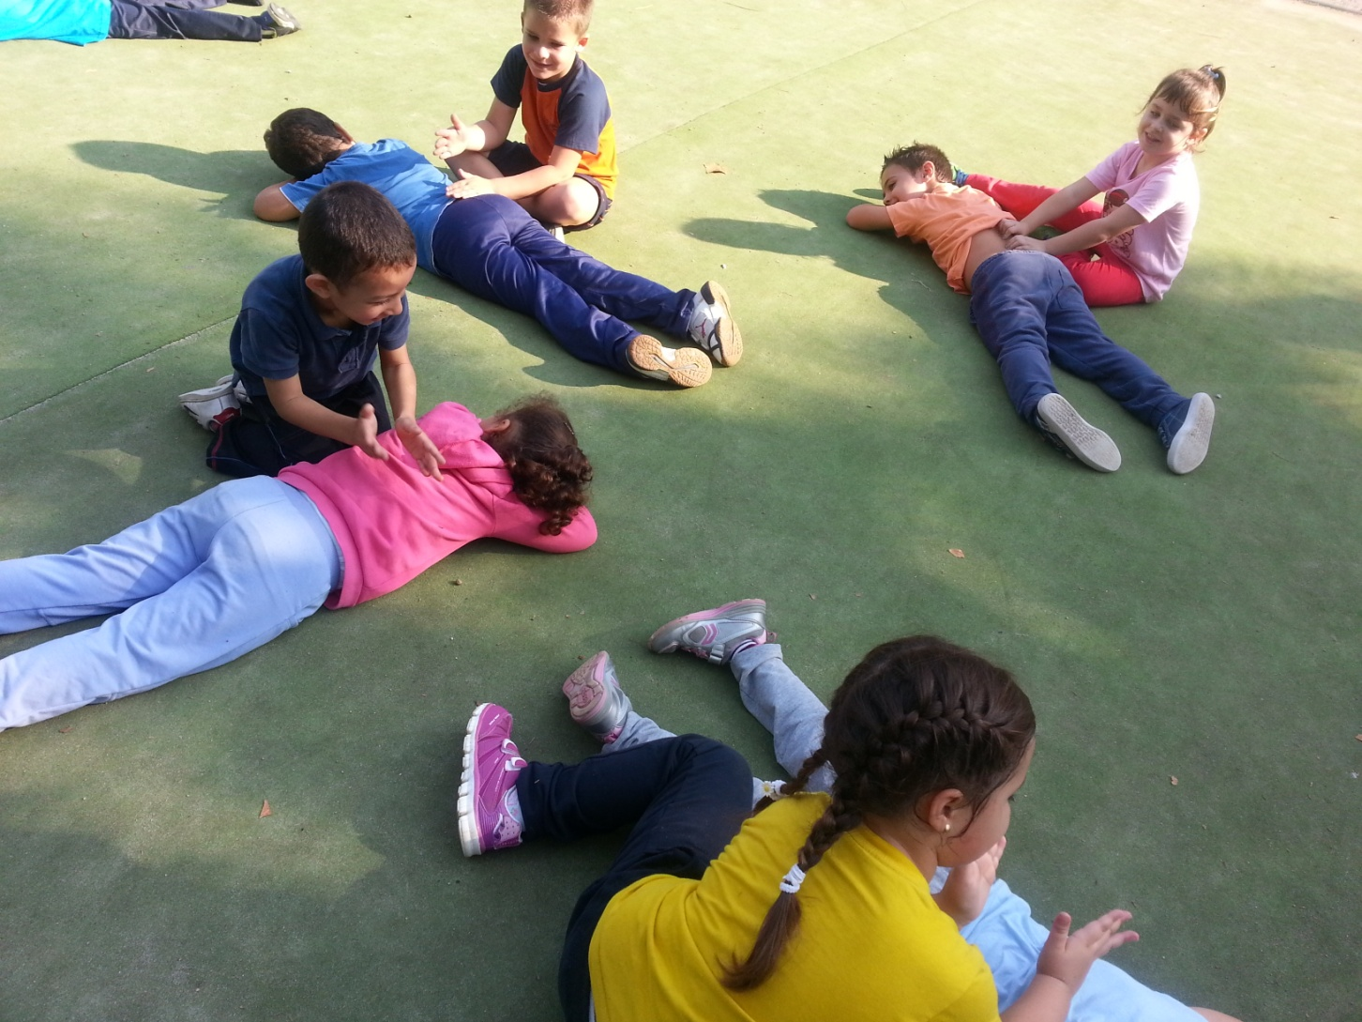

Slide 24
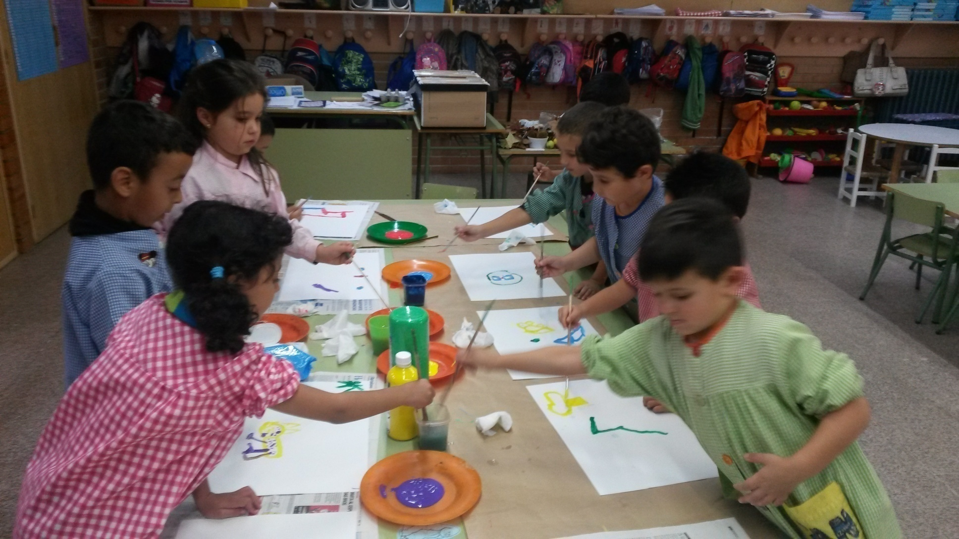
PLÀSTICA

Slide 25
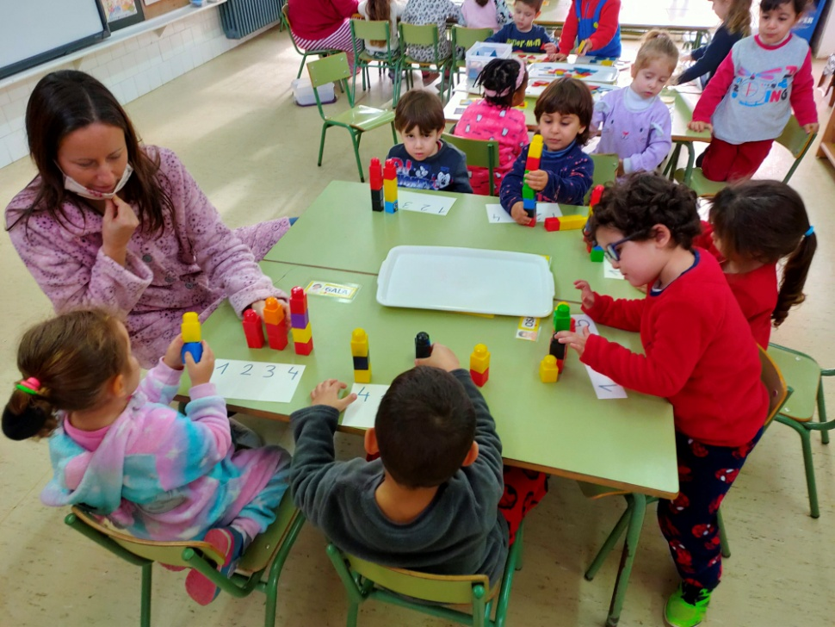
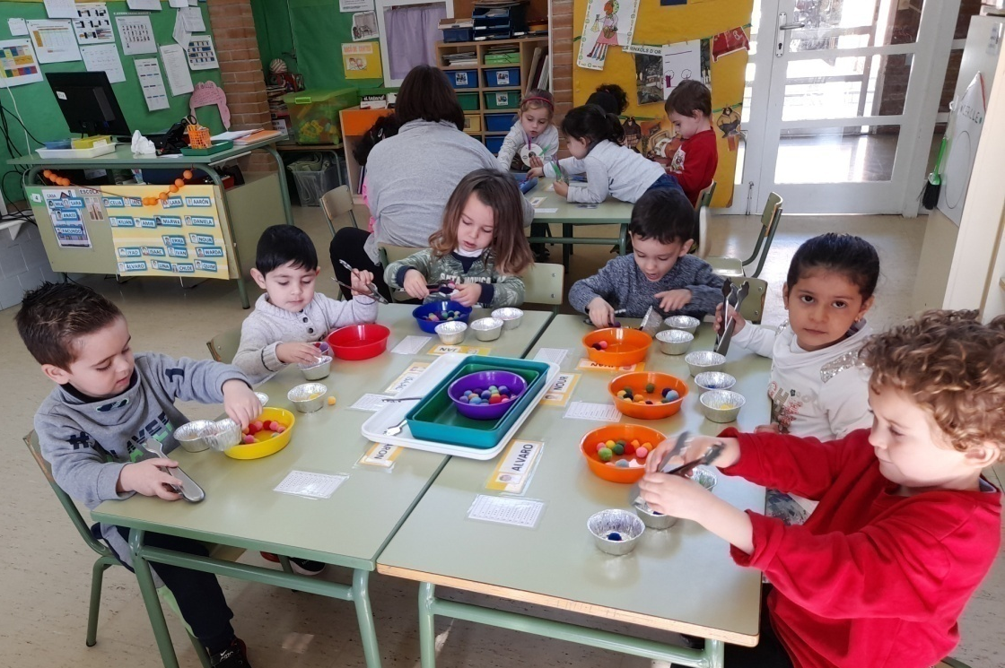
GRUPS INTERACTIUS

Slide 26
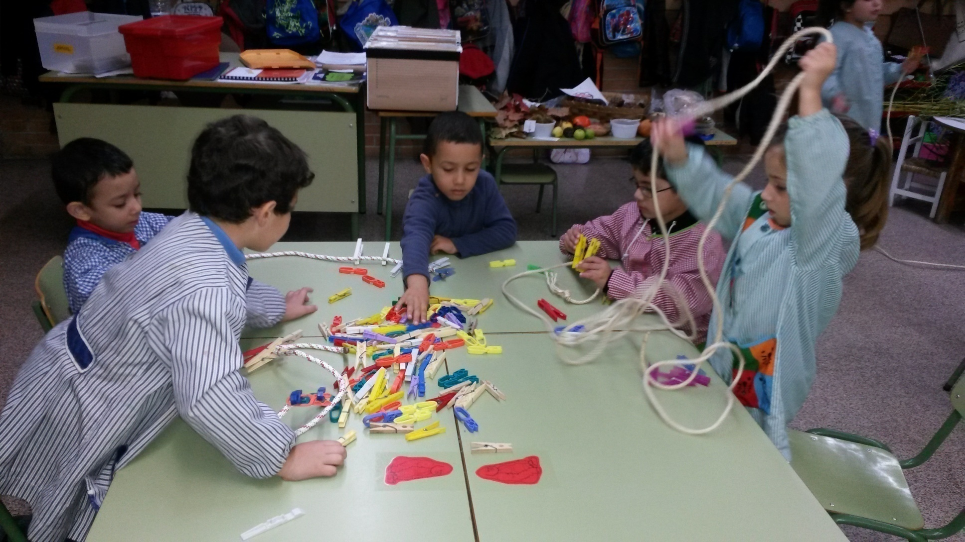
CIÈNCIES

Slide 27
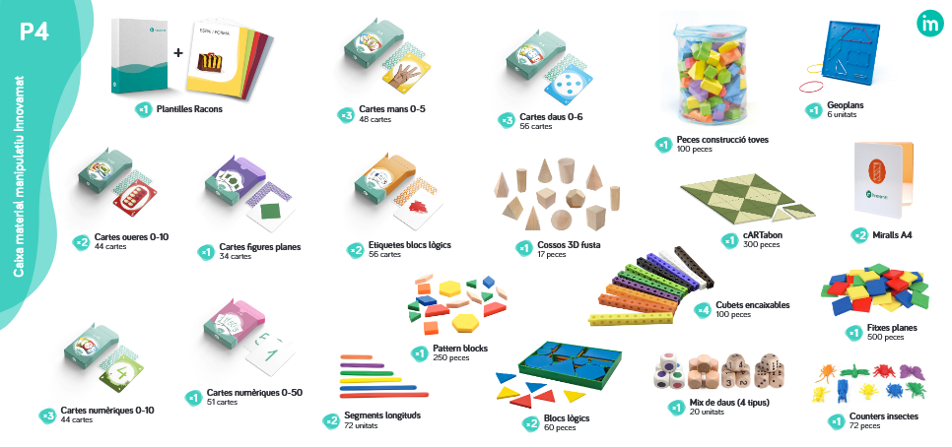
INNOVAMAT
Aquest curs seguirem treballarem les matemàtiques de manera manipulativa, vivencial i tenint en compte tots els blocs de l’àrea. Farem servir el material del projecte Innovamat:
Material d’aula:
Material dels alumnes:
  Carpeta
  Trencaclosques
  Revista per explicar el projecte a les famílies
  Fulls de registre
  Làmines narratives amb els adhesius
  Llicència per a la plataforma digital

Slide 28
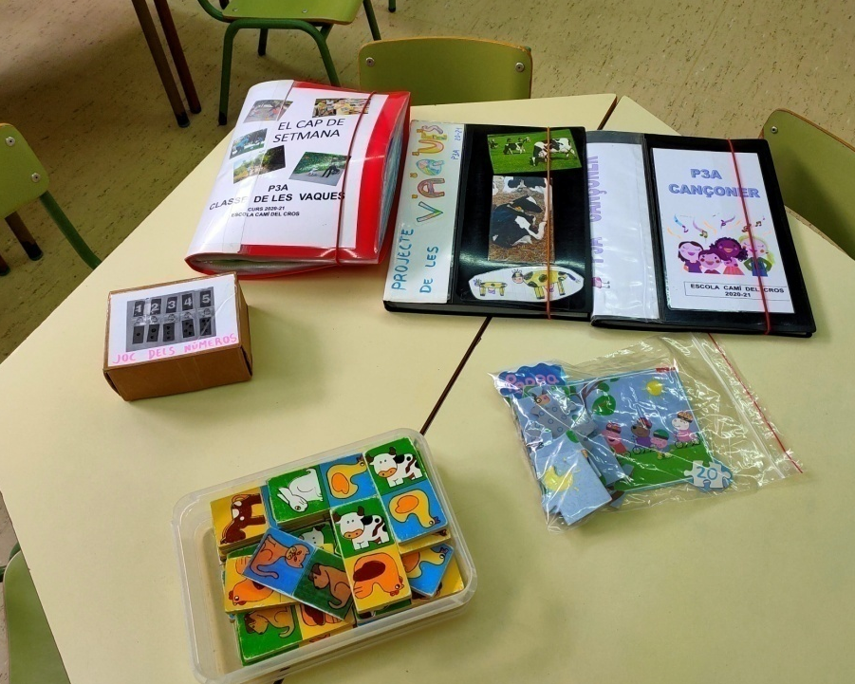
ALTRES RECURSOS
CLASSROOM
RECURSOS VIATGERS

Slide 29
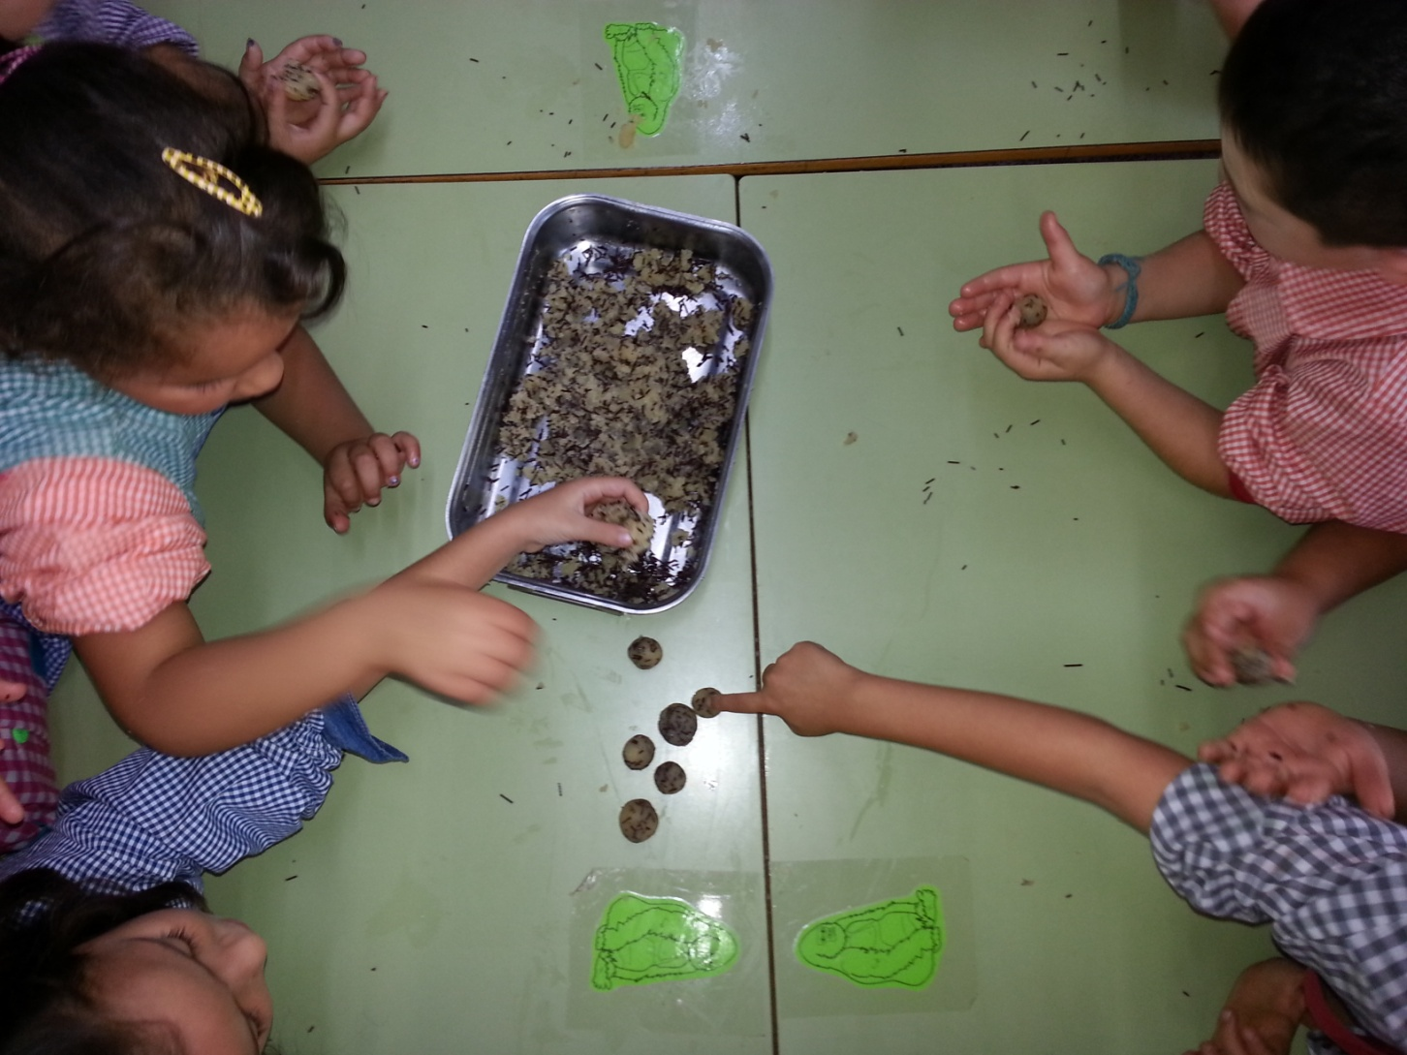
PANELLETS
FESTES I TRADICIONS

Slide 30
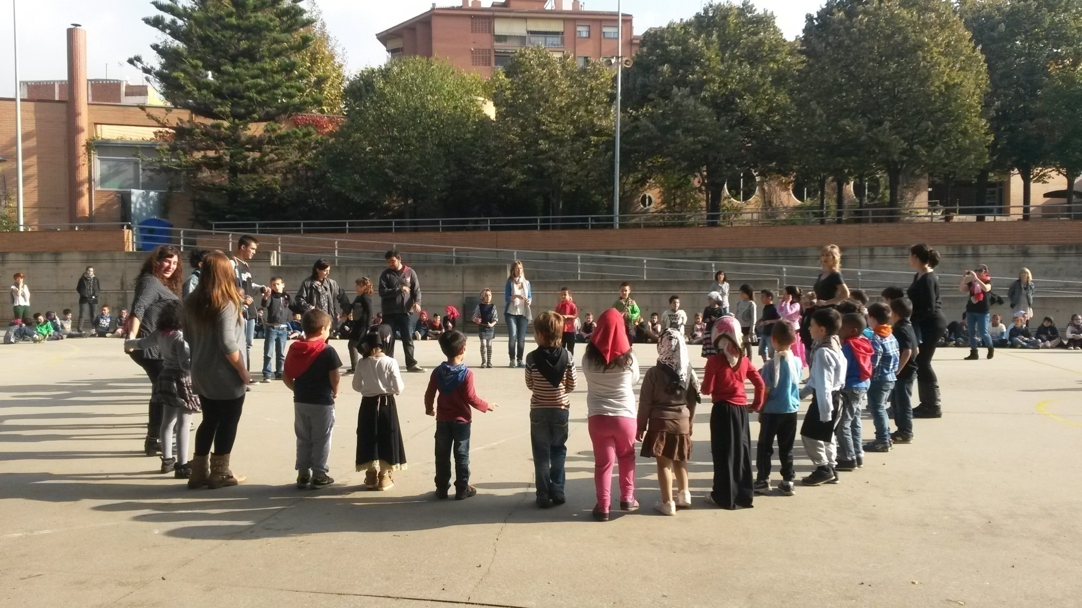
CASTANYADA

Slide 31
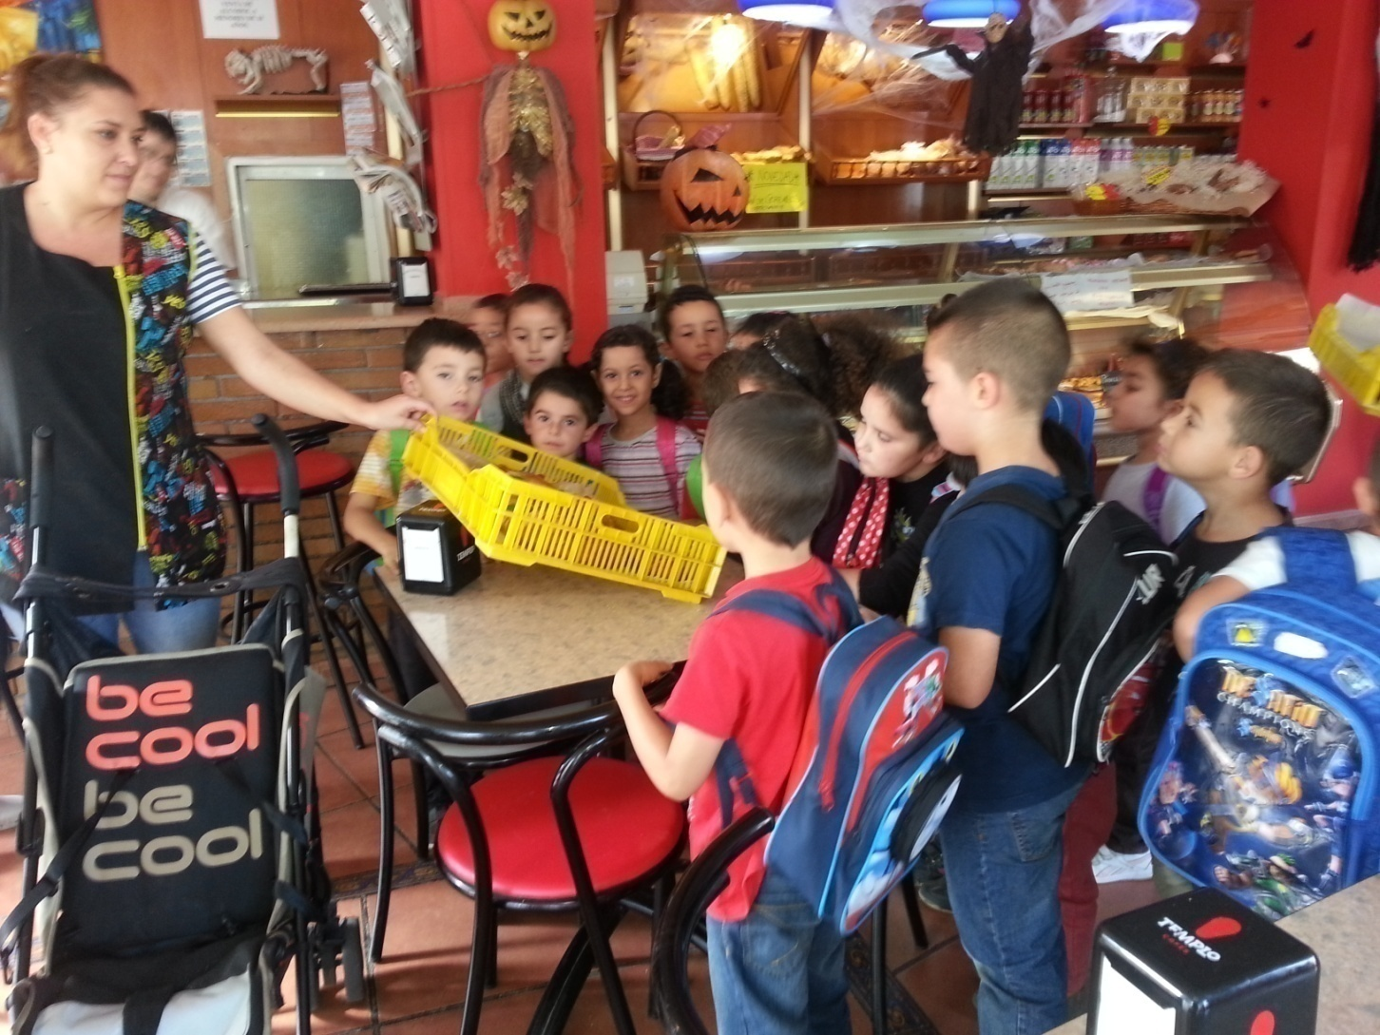
ANEM A COMPRAR EL SABRE

Slide 32
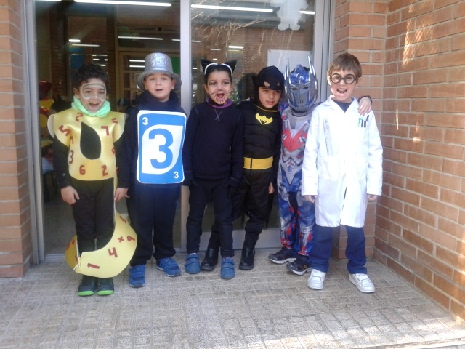
CARNAVAL

Slide 33
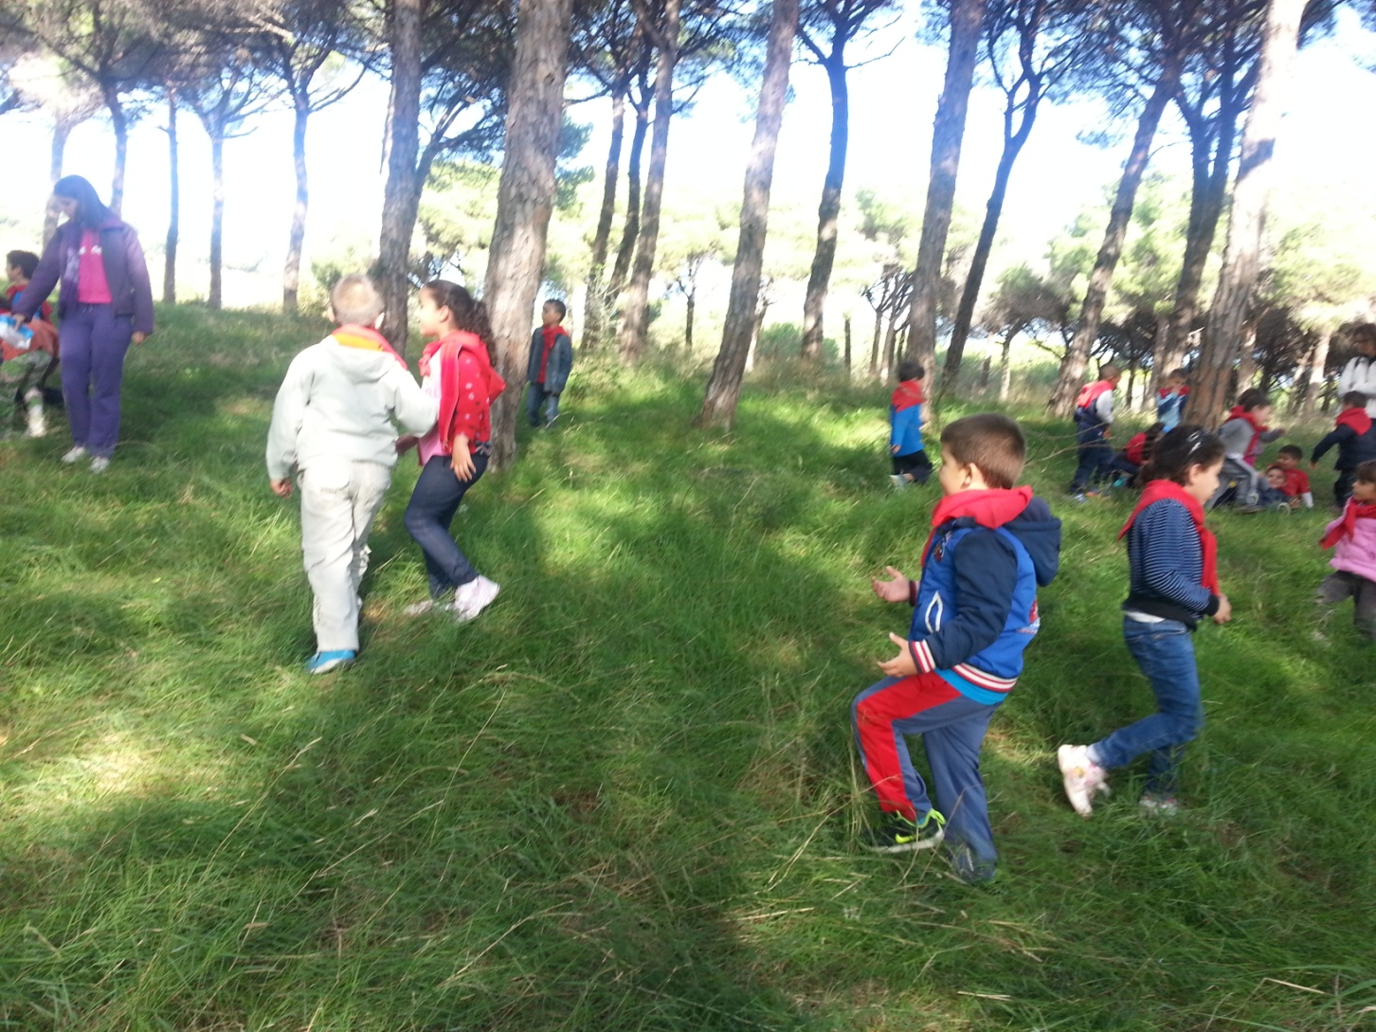
BOSC DE CAN GARÍ

Slide 34
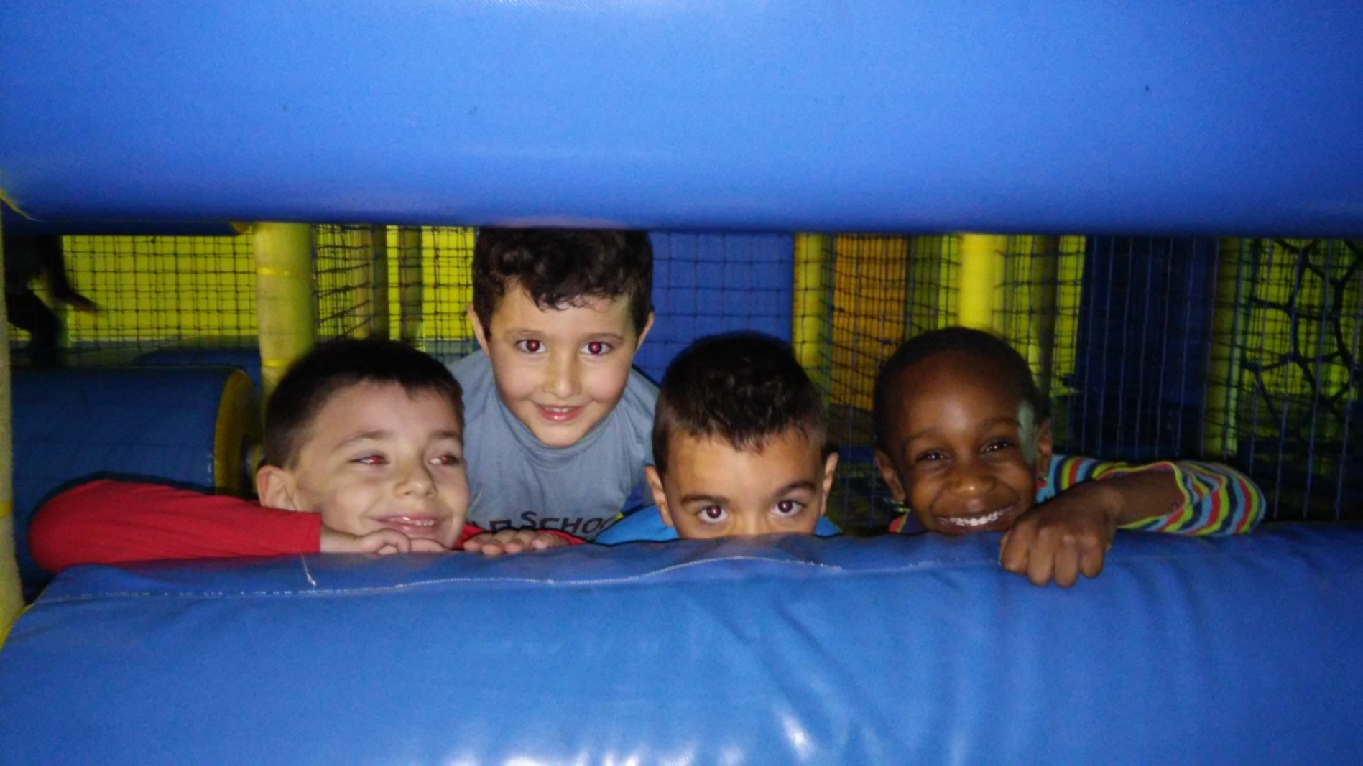
ILURO PARK

Slide 35
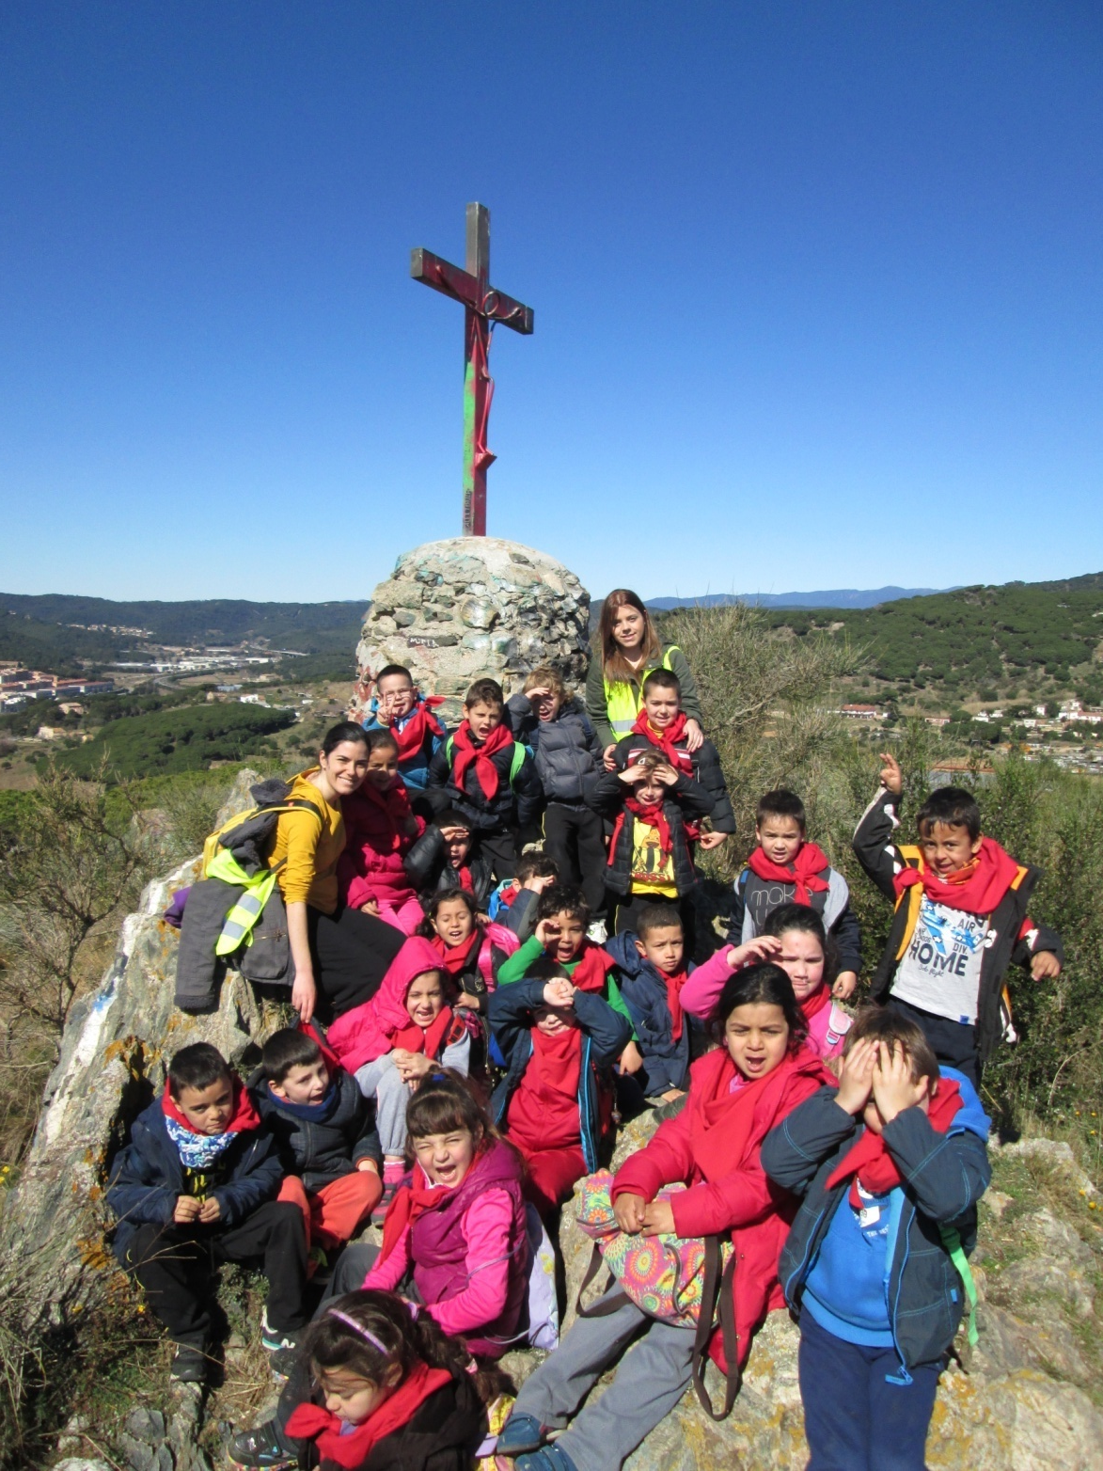
TURÓ DE CERDANYOLA

Slide 36
PRECS I PREGUNTES
GRÀCIES PER LA VOSTRA ATENCIÓ
BENVINGUTS I BON CURS 2020 - 2021

